Slide 1
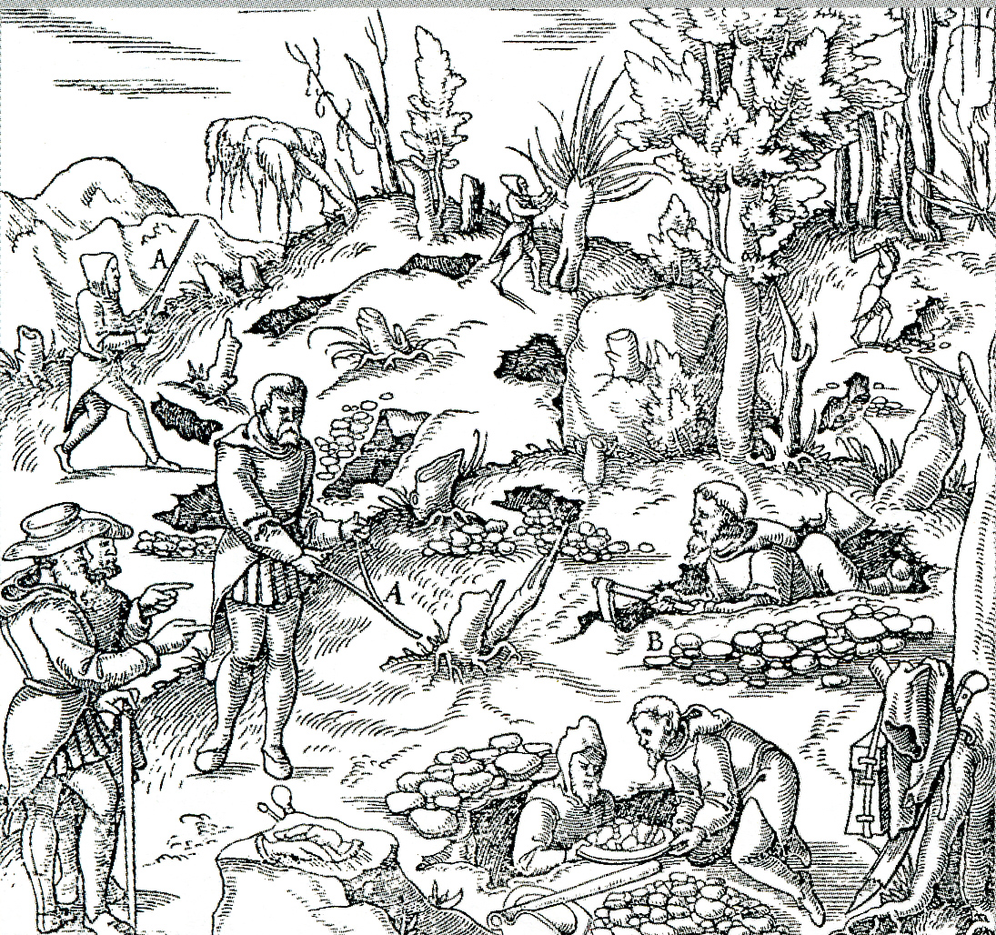
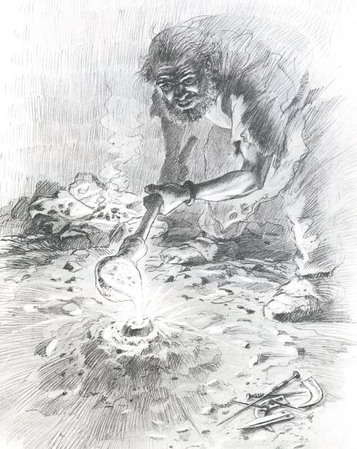
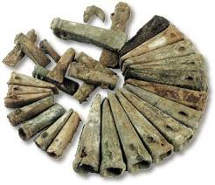
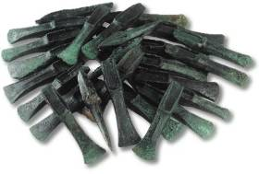
Géochimie
Environnementale
Et Paléométallurgie
M1 AGE

Slide 2
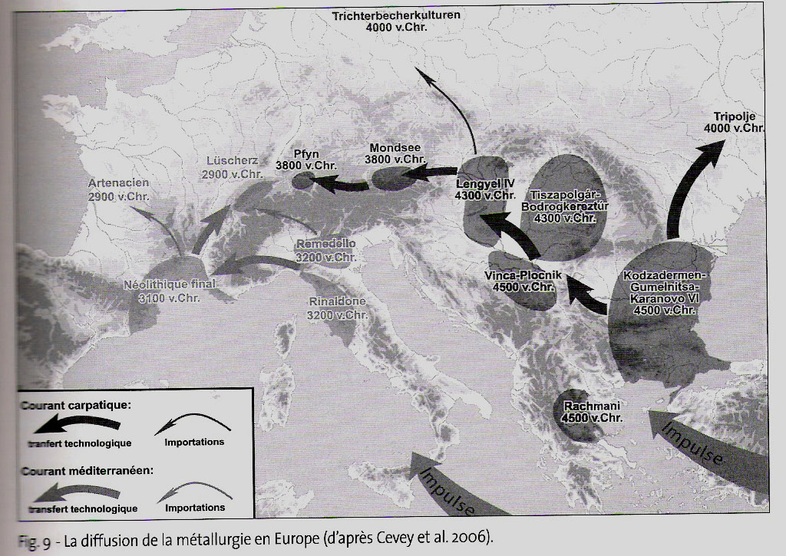
Les grandes étapes du développement de la métallurgie

Slide 3

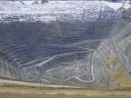

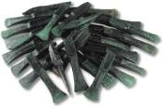
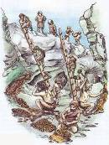
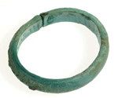
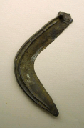
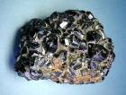


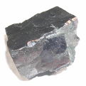

Mines, filons
Matière première
Objets métalliques
Malachite
Chalcopyrite
Cassitérite
Galène
Transformation
de la matière
Naturel …
… Anthropique

Slide 4
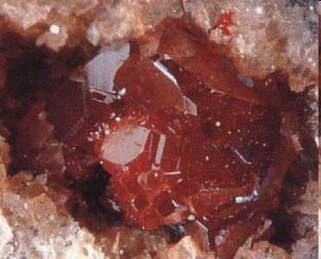
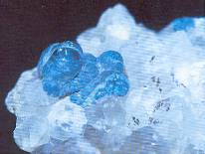


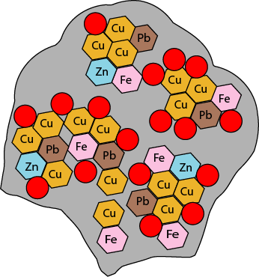
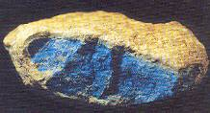

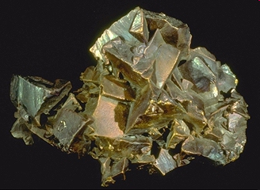
Roche avec une concentration élevée en métaux utiles, économiquement et techniquement exploitables. Il peut également contenir d’autres éléments non utiles qui constituent la gangue.
MINERAI
Minerai de cuivre
Malachite
Cu₂CO₃(OH)₂
Chalcocite
Cu₂S
Malachite sur quartz
Cu₂CO₃(OH)₂
Cuprite
Cu₂O
Oxygène = oxydes de cuivres
Cuprite Cu₂O
Malachite Cu₂CO₃(OH)₂
Bayldonite (Cu,Zn)₃Pb(AsO₄)₂(OH)₂
Azurite Cu₃(CO₃)₂(OH)₂
Soufre = sulfures de cuivres
Chalcocite Cu₂S
Chalcopyrite CuFeS₂
Tétraédrite (Cu,Fe)₁₂Sb₄S₁₃
Bornite
Cu₅FeS₄
Chalcopyrite
CuFeS₂

Slide 5
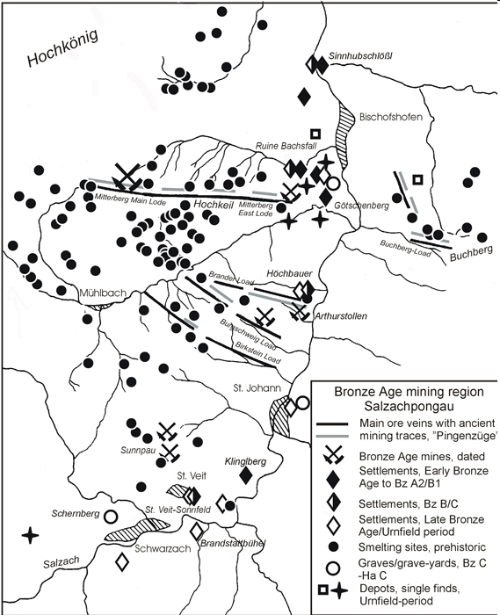
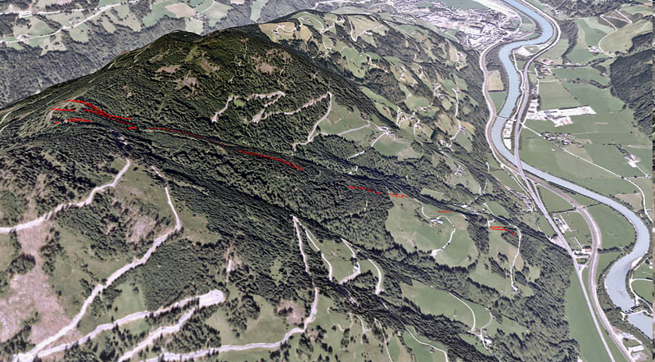
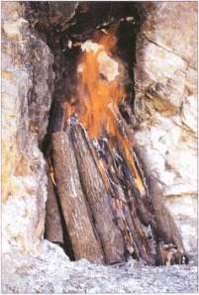
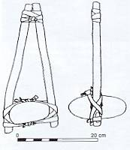
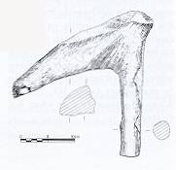
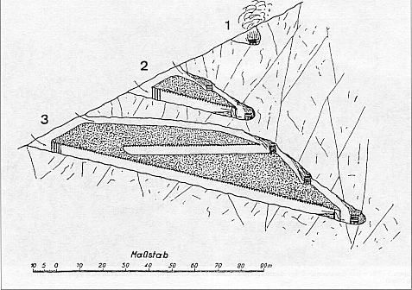
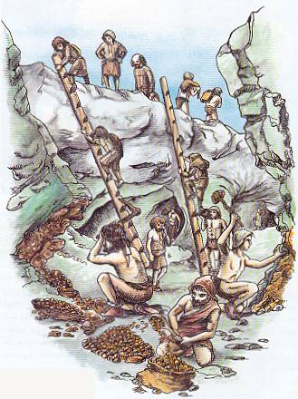
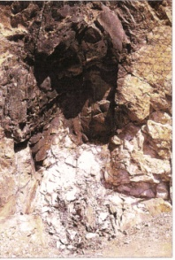
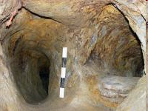
Exploitations minières du cuivre au Mitterberg (Autriche)
Galeries de l’âge du Bronze

Slide 6
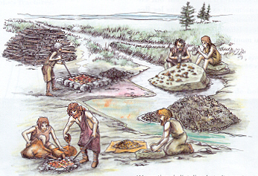
En guise de rappel …
Traitement du minerai et obtention du métal
Aire de traitement

Slide 7


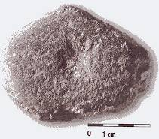
En guise de rappel …
Traitement du minerai et obtention du métal
Aire de traitement
Triage
Concentrer la teneur en cuivre
Concassage
Obtention d’un minerai en poudre
Galet à cupules

Slide 8
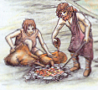
En guise de rappel …
Traitement du minerai et obtention du métal
Réduction
Aire de traitement
Triage
Grillage
Concassage
C’est « l’art » d’extraire un métal de son minerai
M^{+n} + n e⁻
M°
Malachite
Cu(CO₃)Cu(OH)₂
2 CuO + CO₂ + H₂O
( 400°C )
CuO + CO
Cu + CO₂
( > 700°C )

Slide 9

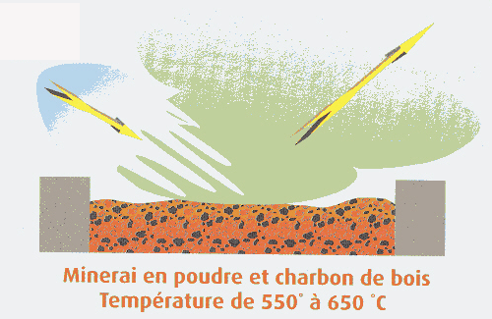
En guise de rappel …
Traitement du minerai et obtention du métal
Sulfures de cuivre
Aire de traitement
Triage
Concassage
Grillage
Apport d’oxygène
(tuyère)
Dégagement
de soufre

Slide 10
En guise de rappel …
Traitement du minerai et obtention du métal
Sulfures de cuivre
Aire de traitement
Triage
Grillage
Concassage
Apport d’oxygène
(tuyère)
Dégagement
de soufre
Chalcopyrite CuFeS₂
2 CuFeS₂ + 4 O₂
2 FeO + Cu₂S + 3 SO₂ (g)
Cu₂S + 2 O₂
2 CuO + SO₂ (g)

Slide 11
En guise de rappel …
Traitement du minerai et obtention du métal
Réduction
Aire de traitement
Triage
Grillage
Concassage
C’est « l’art » d’extraire un métal de son minerai
Chalcopyrite
M^{+n} + n e⁻
M°
Grillage ( 600 -800°C )
2 CuFeS₂ + 4 O₂
2 FeO + Cu₂S + 3 SO₂ (g)
Cu₂S + 2 O₂
2 CuO + SO₂ (g)
Fusion scorifiante ( 1000 -1300°C)
2 FeO + SiO₂
Fe₂SiO₄
CuO + CO (g)
Cu + CO₂

Slide 12
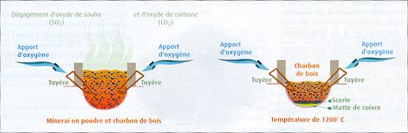
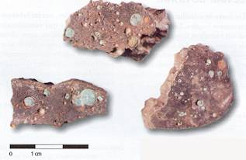
En guise de rappel …
Traitement du minerai et obtention du métal
Réduction
Aire de traitement
Triage
Grillage
Concassage
C’est « l’art » d’extraire un métal de son minerai

Slide 13
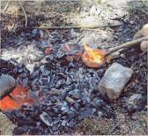
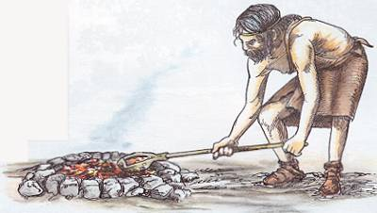
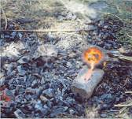
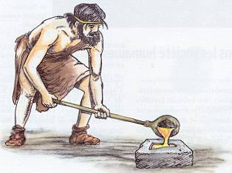
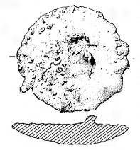
En guise de rappel …
Obtention d’un lingot
Refonte du métal
Refondre les nodules de cuivre
Moulage d’un lingot
Coulage pour obtenir un lingot de cuivre

Slide 14
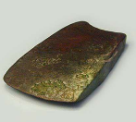
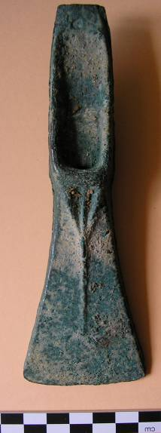
En guise de rappel …
Fabrication de l’objet
Hache plate en cuivre
Utilisation du métal cuivre sans ajout
Lingot de cuivre
Ajout volontaire d’un ou d’autres éléments pour réaliser un alliage
Hache à talon normande en bronze
Alliage = solide formé de plusieurs constituants métalliques
binaires : bronze (Cu – Sn )
ternaires : bronze au plomb (Cu – Sn – Pb)

Slide 15
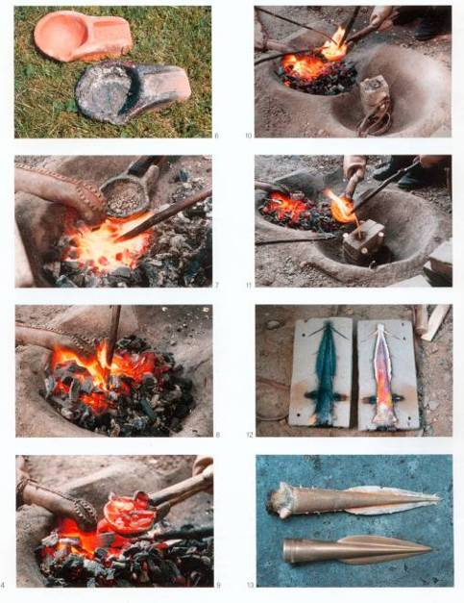
En guise de rappel …

Slide 16
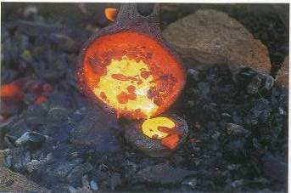
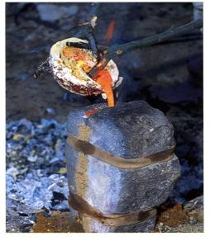
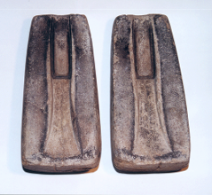
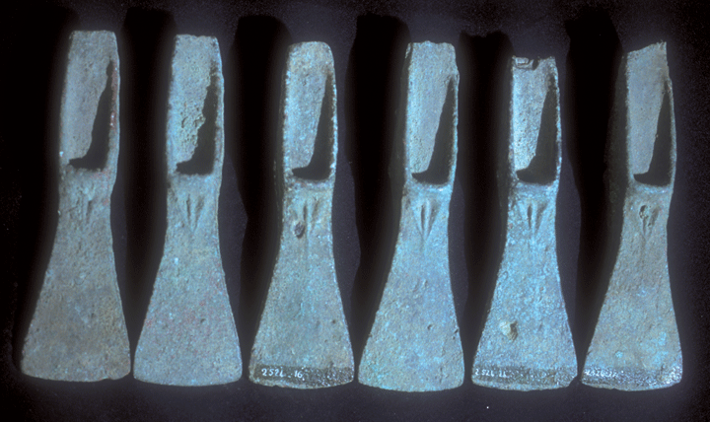
En guise de rappel …

Slide 17
PROBLEMATIQUE …
?
?
?

Slide 18
Approche paléoenvironnementale

Slide 19
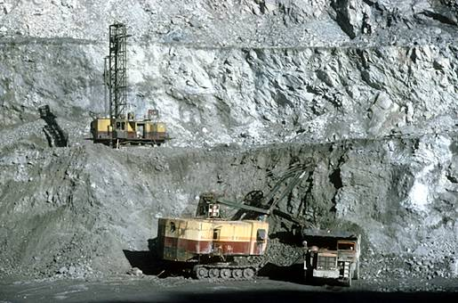
Etude des paléopollutions…
Mine de plomb/ zinc dans le Yukon

Slide 20
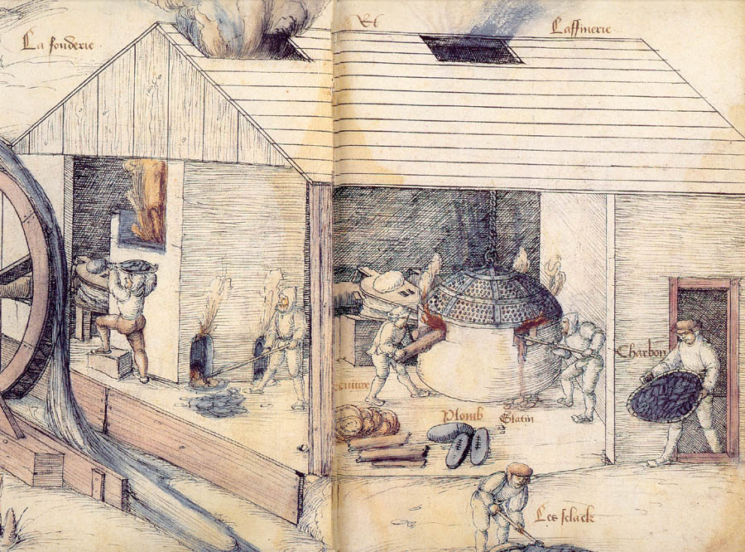
Cu
Pb
Zn
Cd
Tl
Groff, H. (1529)

Slide 21
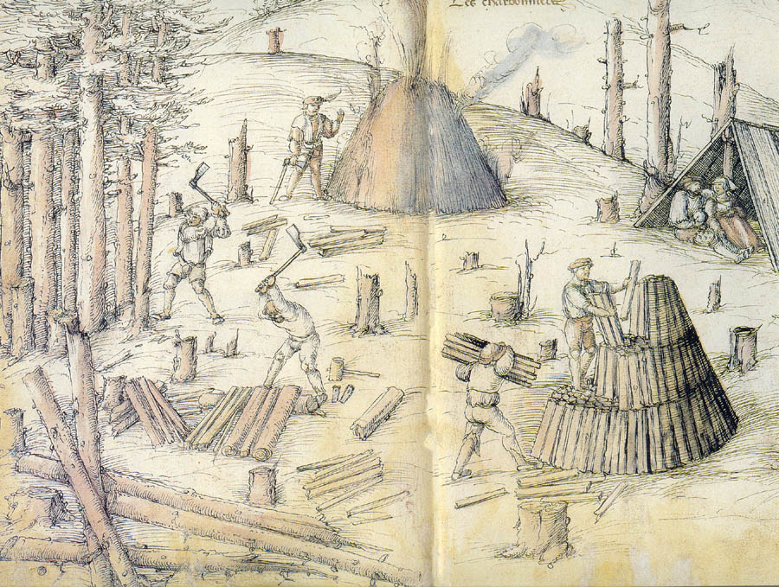
Groff, H. (1529)

Slide 22
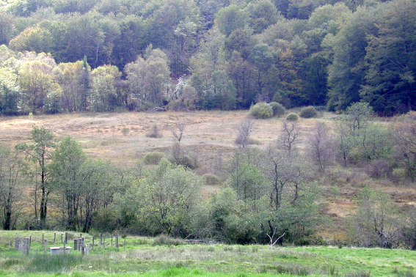
Tourbières
Tourbière du Port-des-Lamberts (Glux-en-Glenne, Nièvre)

Slide 23
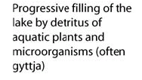
Tourbières

Slide 24
Tourbières

Slide 25
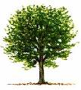
















Tourbières
Micropolluants métalliques
Pluie pollinique
Activités minières et
métallurgiques
Atmosphérique
= métaux lourds
Cu
Zn
Pb
Stable et ne migre pas verticalement dans la matière organique.
ubiquiste
Notes:
A l’inverse des sols, qui accumulent indistinctement les dépôts atmosphériques dans leur horizons de surface, la tourbière va piéger les retombées en pollens et en contaminants métalliques tout au long de sa croissance donnant un enregistrement temporel de la pluie pollinique et de la pollution dont la chronologie pourra aisément être établie sur la base de datations au radiocarbone.
Parmi tous les métaux lourds mesurés, le plomb va être privilégié car :
-d’une part il est stable après son dépôt au sein la matière organique, donc il ne migre pas verticalement
-d’autre part il est ubiquiste puisqu’on le retrouve dans de nombreuses minéralisations nous permettant de tracer un large panel de métallurgies.
De plus sa composition isotopique, véritable empreinte digitale chimique, va nous renseigner sur son origine.

Slide 26


Histoire de la méthode
En 1960-1970, prise de conscience de l’ampleur et de la gravité de la pollution de l’environnement en Pb
Clair Patterson (1922- 1995), geochimiste, qui en 1953 fit la première datation précise de l’age de la Terre: 4.55 Ga

Slide 27

Histoire de la méthode
Une vision de la pollution globale pour l’hémisphère nord
Étude des glaces du Groenland
Importante pollution antique
Mines du Rio Tinto (Espagne)
Carottage de glace au Groenland
Travaux de C. Patterson, Cl. Boutron et al.
Notes:
Les premières études globales ont été réalisées au Groenland
Le Rio Tinto aurait alimenté en plomb et en argent l’ensemble de l’empire romain et de un à deux millions de tonnes de plomb en auraient été extraits, soit 10 à 20% des 10 millions de tonnes de plomb extraites au cours de l’Antiquité. Sur le continent européen, son exploitation a induit une contamination diffuse, mise en évidence dans plusieurs archives environnementales continentales notamment dans des tourbières françaises, suisses et espagnoles et des sédiments des lacs suédois ou des Pyrénées françaises.

Slide 28



Histoire de la méthode
Une histoire globale
de la production du plomb…
Evolution de la production mondiale de plomb exprimée en tonnes par an (Settle et Patterson, 1980).
Illustration issue de « De Re metallica », Georgius Agricola

Slide 29

Histoire de la méthode

Slide 30
Le plomb : caractéristiques
Le plomb possède des caractéristiques physico-chimiques particulièrement intéressantes pour l’industrie
Densité élevée
Point de fusion bas
Malléabilité
Imperméabilité
Résistance à l’oxydation

Slide 31

Le plomb : caractéristiques
 | Pb
Roches magmatiques Roches sédimentaires Roches ignées Sols Océans (μg.L⁻¹) Croûte terrestre | 10 - 40ª 5.7 – 10^{b} 3 – 24^{b} 10 – 67ª 0.03^{d} 13^{d}, 12^{c}, 14^{b}
Cubes de galènes (PbS) sur calcite
[Pb] = 86,60%
Le plomb dans l’environnement naturel (μg . g⁻¹)
ª: Kabata-Pendias and Pendias, 1992; b: Alloway, 1995; c: Bunce, 1991; d: O’ Neil, 1993. D’après Antoniadis, 1998.

Slide 32

Le plomb : caractéristiques
Les sources naturelles du Pb atmosphérique
Principale source (60 - 80%) : aérosols provenant de l ’érosion des sols

Slide 33



Le plomb : caractéristiques
La composition isotopique du Pb primordial (Tatsumoto et al., 1973), déterminée à partir de la météorite « Canyon Diablo », est égale à:
²⁰⁶Pb/²⁰⁴Pb = 9,307 ± 0,006
²⁰⁷Pb/²⁰⁴Pb = 10,294 ± 0,006
²⁰⁸Pb/²⁰⁴Pb = 29,476 ± 0,018
Ces chronomètres sont probablement les plus précis que l’on puisse mettre en œuvre sur des échantillons d’âge géologique raisonnablement vieux (>30 Ma)

Slide 34

Le plomb : caractéristiques
1/2

Slide 35


Le plomb : caractéristiques
²³⁸U et ²³⁵U pas la même constante de désintégration :
Evolution plus rapide du ²⁰⁶Pb à la fin
²⁰⁶Pb/²⁰⁷Pb haut
(>1)
Evolution plus rapide du ²⁰⁷Pb au début: ²⁰⁶Pb/²⁰⁷Pb bas (<1)

Slide 36

Le plomb : caractéristiques
Galènes (PbS): pas d’U, composition isotopique gelée à la formation du gisement.

Slide 37
Le plomb : caractéristiques
Chaque type de gisement de Pb aura son rapport isotopique en Pb figé et stable avec le temps (la galène lors de sa cristallisation n’intègre que du Pb
Les rapports isotopiques ²⁰⁸Pb/²⁰⁴Pb, ²⁰⁷Pb/²⁰⁴Pb et ²⁰⁶Pb/²⁰⁴Pb, ²⁰⁶Pb/²⁰⁷Pb les plus bas se retrouveront dans les gisements les plus anciens (archéens, protérozoïques)
Les rapports isotopiques ²⁰⁸Pb/²⁰⁴Pb, ²⁰⁷Pb/²⁰⁴Pb et ²⁰⁶Pb/²⁰⁴Pb, ²⁰⁶Pb/²⁰⁷Pb les plus hauts se retrouveront dans les gisements les plus jeunes et/ ou les qui dérivent de roches riches en U , Th

Slide 38

Le plomb : caractéristiques
Compositions isotopiques ²⁰⁶Pb/²⁰⁷Pb et tonnage des gisements de Pb / Zn d’importance mondiale
France fin d’exploitation : 1991

Slide 39

Le plomb : caractéristiques
Pb dit naturel : à partir des sédiments pré-industriels
Moyenne des compositions de la chaîne varisque et des sédiments qui en découlent
²⁰⁶Pb/²⁰⁷Pb : 1.198 - 1.250
En France dans les années 90

Slide 40
Le plomb : caractéristiques
Compositions isotopiques ²⁰⁶Pb/²⁰⁷Pb et tonnage des gisements de Pb / Zn d’importance mondiale
France fin d’exploitation : 1991

Slide 41

Le plomb : caractéristiques
Pb dit automobile : mesures directes sur essences (données 1995)
= Mélange entre 80% minerais Australien (Mount Isa et Broken Hill : 1.039-1.042)
et 20% du Maroc (1.16 - 1.17)
²⁰⁶Pb/²⁰⁷Pb : 1.069 - 1.094
En France dans les années 90

Slide 42
Le plomb : caractéristiques
Compositions isotopiques ²⁰⁶Pb/²⁰⁷Pb et tonnage des gisements de Pb / Zn d’importance mondiale
France fin d’exploitation : 1991

Slide 43

Le plomb : caractéristiques
Pb dit industriel : à partir des cendres d ’incinérations (filtres)
moyenne des produits utilisés en industrie, déchetteries, ordures communes
²⁰⁶Pb/²⁰⁷Pb : 1.143 - 1.156
En France dans les années 90

Slide 44

Le plomb : caractéristiques
Exemple de l’évolution des rapports atmosphériques des aérosols américains et européens

Slide 45

Le plomb : caractéristiques
Mélanges isotopiques
Mélanges binaires
Mélanges ternaires
Mélanges multi-sources
Comment s’en tirer…?

Slide 46

Le plomb : caractéristiques

Slide 47
Le plomb : caractéristiques
Mélange binaire simple

Slide 48

Le plomb : caractéristiques

Slide 49

Le plomb : caractéristiques

Slide 50

Le plomb : caractéristiques
Pas facile….

Slide 51

Le plomb : caractéristiques

Slide 52

Tourbière du Jura
CC sup
+ aérosols Sahara
CC sup
(Shotyk et al., 1998)

Slide 53




Prélèvement de l’échantillon
Forage mécanique
Segment de tourbe
Forage manuel

Slide 54

Prélèvement de l’échantillon

Slide 55


Les analyses…
Calage chronologique de la séquence tourbeuse
radiocarbone
¹⁴C
Étude de l’évolution au cours du temps du couvert forestier et végétal; mise en évidence des indices d’anthropisation
Palyno
Analyses
géochimiques
Analyseur Carbone-Azote
Mesure du Carbone organique et Azote
Caractérisation de la nature de la tourbière
ICP-MS
Mesure des teneurs en métaux
Mesure des isotopes du plomb
Activation neutronique (INAA)
Mesure des éléments terrigènes

Slide 56



1 exemple : le massif du Morvan
Notes:
Introduction :
Le thème central de cet enseignement va être la métallurgie et surtout la question de sa perception et nous verrons très rapidement ce que cela implique en terme d’approche et les interprétations que nous pouvons en tirer en terme archéologique.

Slide 57






Autour de Bibracte…

Slide 58


Le Port-des-Lamberts
(Monna et al, 2004)

Slide 59

Le signal…
2 composantes
Fraction naturelle
?
Fraction anthropique

Slide 60

Pb, Zn, Cu
Sc, La, Th
Pb, Zn, Cu
Sc, La, Th

Slide 61

Pb, Zn, Cu
Sc, La, Th
Pb, Zn, Cu
Sc, La, Th

Slide 62

Pb, Zn, Cu
Sc, La, Th
Pb, Zn, Cu
Sc, La, Th

Slide 63

Pb, Zn, Cu
Sc, La, Th
Pb, Zn, Cu
Pb, Zn, Cu
Sc, La, Th

Slide 64

Pb, Zn, Cu
Sc, La, Th
Pb, Zn, Cu
Sc, La, Th

Slide 65

Pb, Zn, Cu
Sc, La, Th
Pb, Zn, Cu

Slide 66
La part anthropique…
Permet de quantifier les apports anthropiques en s’affranchissant des variations du bruit de fond.

Slide 67

=
-
M_{anthropogenic} = M_{Total} - Sc.(M/Sc)_{crustal}

Slide 68

Profils isotopes et concentrations du plomb.
960 AD
550 AD
condensed
600 BC
1370 BC
First sign of pollution

Slide 69
Profils isotopes et concentrations du plomb.
960 AD
550 AD
condensed
600 BC
1370 BC
First sign of pollution

Slide 70


Slide 71


Impact des paléométallurgies
Tourbière du Port-des-Lambert’s (Glux-en-Glenne - 58)
Alt. 700 m

Slide 72


Impact des paléométallurgies
Age du Bronze: 1er indices toute fin du Bronze moyen puis Bronze final
Parure du trésor de Blanot
(musée de Dijon)

Slide 73

Bronze age Blanot’s treasure

Slide 74


Impact des paléométallurgies
âge du Fer : métallurgie éduenne

Slide 75

Reconstruction paléoenvironnementale
2000 ans
Aujourd’hui

Slide 76
Impact des paléométallurgies
Période médiévale : moins connue archéologiquement

Slide 77


Slide 78



Périodes Moderne et Contemporaine
Flottage

Slide 79

Flottage pour approvisionner Paris (XVIIIe)

Slide 80


Slide 81
Notes:
Introduction :
Le thème central de cet enseignement va être la métallurgie et surtout la question de sa perception et nous verrons très rapidement ce que cela implique en terme d’approche et les interprétations que nous pouvons en tirer en terme archéologique.

Slide 82


Slide 83


Slide 84



Slide 85


Cauuet et al. 2006

Slide 86



Slide 87

Manager : Didier Galop
Histoire de la métallurgie au Pays Basque
Monna, F., Galop, D., Carozza, L., Tual, M., Beyrie, A., Marembert, F., Chateau, C., Dominik, J., Grousset, F.E. (2004) Environmental impact of early Basque mining and smelting recorded in a high ash minerogenic peat deposit. Sci. Total Environ. 327, 197-214.

Slide 88

Histoire de la métallurgie au Pays Basque

Slide 89

Histoire de la métallurgie au Pays Basque

Slide 90
Histoire de la métallurgie au Pays Basque
Field archaeology (A. Beyrie, F. Marembert).
Paleobotany (D. Galop), anthracology (V. Mougin).
Geochemistry (F. Monna, M. Tual).
Field experiment (L. Carroza).
Textual archives in library

Slide 91

Histoire de la métallurgie au Pays Basque
Radiocarbon
dating
Lyon & Miami

Slide 92

Histoire de la métallurgie au Pays Basque

Slide 93

Histoire de la métallurgie au Pays Basque

Slide 94

Histoire de la métallurgie au Pays Basque

Slide 95

Histoire de la métallurgie au Pays Basque

Slide 96

Many changes in metallurgical practices!
Histoire de la métallurgie au Pays Basque

Slide 97
Parenthèse

Slide 98

Parenthèse

Slide 99
Many changes in metallurgical practices!
Histoire de la métallurgie au Pays Basque

Slide 100

Conclusions
Histoire de la métallurgie au Pays Basque
Geochemistry, archaeology and palynology in good agreement
4 phases : Middle Bronze Age (XV – XIVth BC) ; Final Bronze age (IXth BC.); Iron Age – Antiquity (IIth BC. – IVth AD); Modern period (from the end of XVth).
From the Bronze Age, connection metallurgy and deforestation

Slide 101
Using the lead isotopes
The lead isotopes are much more sensitive than the lead concentrations in case for which the anthropogenic contribution is low, whereas when anthropogenic Pb dominates, the Pb isotope ratios tend to be uniform.
They offer the opportunity of determining the sources, or at least changes in origin.
Two-sources mixing diagram

Slide 102

Archaeological conclusions
Using such techniques, the past becomes (a little bit) less opaque…
The combination of geochemical and palaeo-botanical techniques with field archaeology provides a powerful tool in studying the interaction of early human societies with their environment, as regards early mining and smelting.

Slide 103

Environmental conclusions
The importance of the environmental impact of our ancestors’ industrial activities has been demonstrated.
This heritage should be taken into account when evaluating the quality of the environment in order not to overestimate the impact of modern pollution.
The reconstruction of the interactions which existed between early societies and their environment is a key factor, which may well be of assistance in the management of current and future environmental problems.

